Slide 1
Formulieren und Geben von Befehlen
Beispiel BE 5

Slide 2
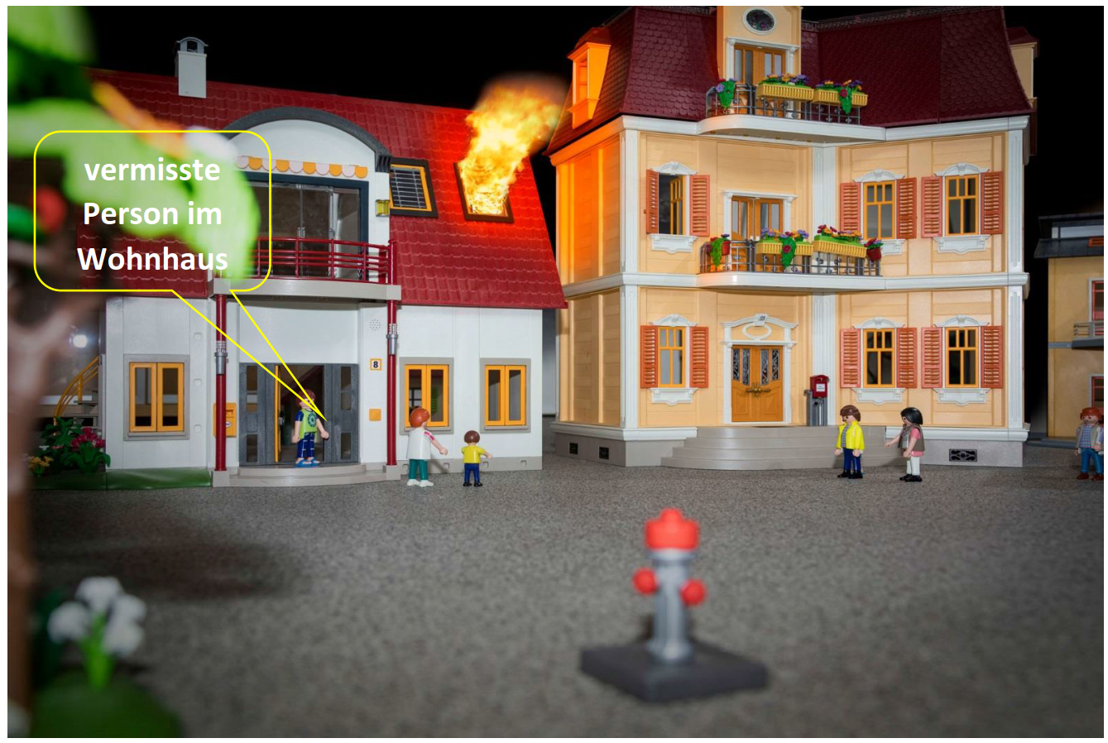
Geben Sie der Löschgruppe 1:8 des HLF 2 den Befehl:

Slide 3
Lösung
L | LAGE | Wohnungsbrand im Dachgeschoss, eine vermisste Person im Wohnhaus
E | ENTSCHLUSS | Innenangriff mit Atemschutz zur Menschenrettung und Brandbekämpfung durchführen
D | DURCHFÜHRUNG | Angriffstrupp und Wassertruppführer sind AS-Trupp – Vorgehen mit 1. Löschleitung zur Personensuche über die Eingangstür mit Tragetuch und Feuerwehraxt. Wassertruppmann und Melder errichten 1. Löschleitung Schlauchtrupp stellt Wasserversorgung vom Hydranten am Vorplatz her
 |  | „VOR“

Slide 4
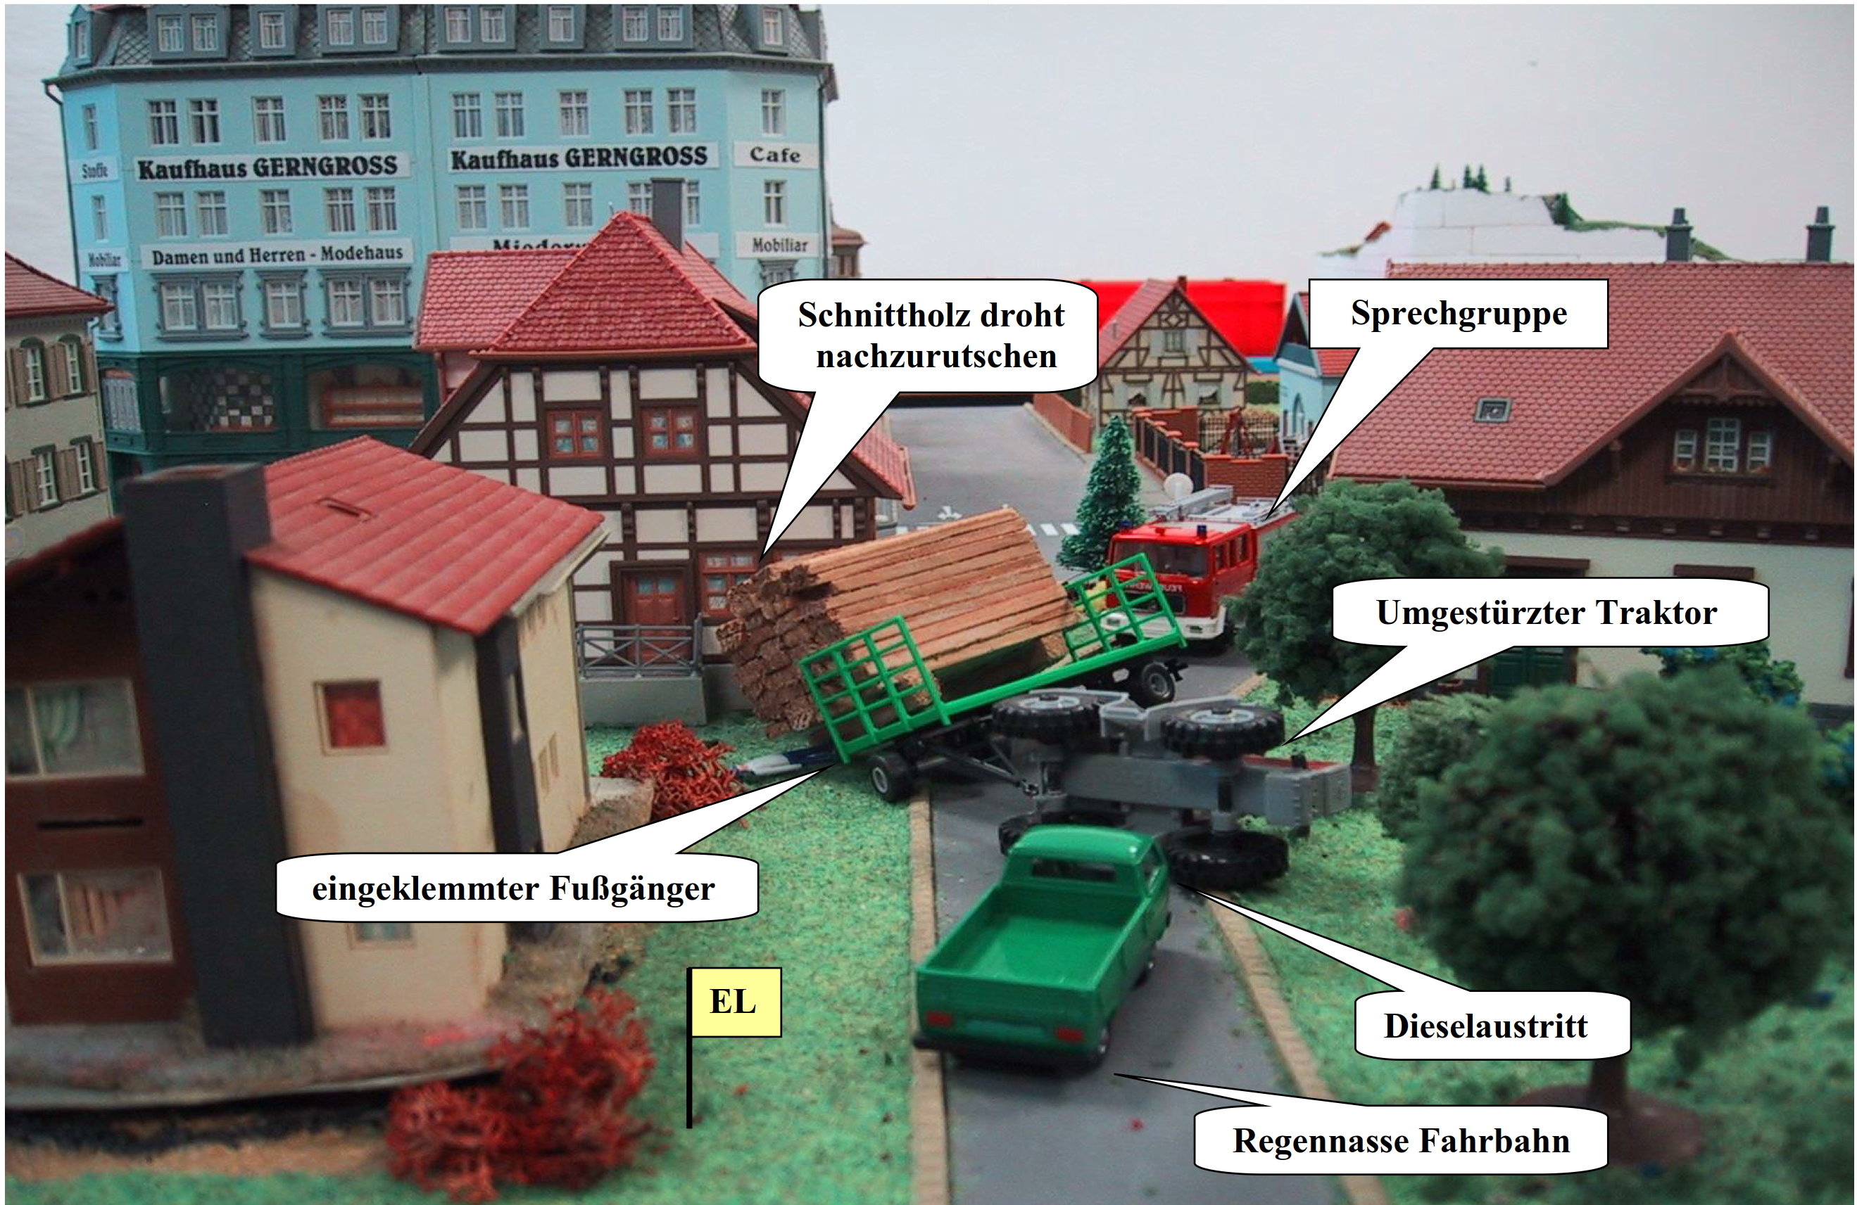
Hinweis: bereits durchgeführte Erstmaßnahmen:
Absicherung d. Verkehrswege, Brandschutz und Verletztenbetreuung
Geben Sie als Einsatzleiter den Befehl an die GRKDT‘en!
Eigene Kräfte: HLF 3 Stärke 1:6 und HLF 1 Stärke 1:5
Notes:
Quelle: Brandaus 5/2008

Slide 5
Lösung: Befehl an die Gruppenkommandanten
L | SCHADENSLAGE | umgestürzter Traktor mit Anhänger Fußgänger unter Anh. eingeklemmt, Schnittholz droht nachzurutschen Diesel tritt aus
 | EIGENE LAGE | Zur Rettung steht uns das HLF 3 und das HLF 1 mit 13 Mitgliedern zur Verfügung.
 | ALLGEMEINE LAGE | Achtung auf die regennase Fahrbahn
E | ENTSCHLUSS | Ich will eine schonende Menschenrettung anschl. Bergung der Fahrzeuge, Binden des Ölaustrittes und Freimachen der Verkehrswege

Slide 6
D | DURCHFÜHRUNG | HLF 3 sichert Schnittholz auf Anhänger gegen Nachrutschen führt schonende Menschenrettung durch, anschl. Bergung der Fahrzeuge sowie Freimachen der Verkehrswege
 |  | HLF 1: errichtet die Einsatzleitung beim gelben Haus, verständigt Rettung und Polizei und bindet den Dieselaustritt
V | VERSORGUNG | Versorgung im Bedarfsfall an die Einsatzleitung melden
V | VERBINDUNG | Einsatzleitstelle ist das HLF 1 beim gelben Haus Funkverbindung – Sprechgruppe ZT-Haupt
„Wiederholen – Durchführen“

